Slide 1


Министерство цифрового развития, связи и массовых коммуникаций РФ Федеральное государственное бюджетное образовательное учреждение высшего образования «Сибирский государственный университет телекоммуникаций и информатики» (СибГУТИ)
Тема: Разработка онлайн приложения для распределения пациентов в группы при проведении клинического исследования
Выполнил студент группы ИА-832:
Ворошин И.В.
Руководитель к.ф.м.-н., доцент кафедры ТСиВС: Лукинов В.Л.
Новосибирск 2022 г.

Slide 2


Постановка задачи
Цель – разработка веб-приложения для рандомизированного распределения пациентов на группы при проведении рандомизированного клинического исследования (РКИ).
Основные функциональные возможности сервиса:
Регистрация, авторизация пользователей
Создание исследований с выбранным типом рандомизации пациентов
Генерация схемы рандомизации пациентов при создании исследования
Редактирование исследований
Просмотр проведённых на сервисе исследований со списком пациентов, журналом действий и схемой рандомизации

Slide 3
Особенности сервиса
При создании исследования доступен выбор одного из трёх типов рандомизации пациентов: простая, блочная с фиксированным размером блоков и блочная со случайным размером блоков
Схема распределения пациентов скрыта до завершения исследования
Логируются ключевые действия исследователя, такие как создание исследования, добавление пациентов в исследование, завершение исследования

Slide 4







Инструменты разработки
Notes:
Основными задачами учебно-методического управления являются:
организация учебного процесса вуза;
координация учебной и организационно-методической работы ППС университета
мониторинг образовательного процесса и обеспечение использования его результатов для принятия управленческих решений
координация работы в отношении контингента обучающихся
в соответствии с задачами управление выполняет следующие функции:
организация и планирование учебного процесса
координация деятельности факультетов и других учебных подразделений по организации учебного процесса
организация по составлению расписаний занятий и промежуточной аттестации
организационно-методическое и информационное обеспечение подготовки и реализации процедур лицензирования и аккредитации образовательных программ и СибГУТИ как образовательного учреждения
организационная работа по планированию и проведению практик
организационная работа ГЭК
обеспечение учебного процесса учебно-методической документацией
контроль использования аудиторного фонда, его оптимизация.
Так как решение о государственной аккредитации принимается в отношении укрупненных групп специальностей и направлений подготовки состав факультетов представлен в следующем составе…

Slide 5

Виды рандомизации при РКИ
Простая (безблочная) рандомизация создаёт последовательность псевдослучайных значений. Наглядный пример – подбрасывание монетки, определяющей, в какую группу пойдет испытуемый.

Slide 6

Блочная рандомизация с фиксированным размером блоков формирует блоки одинаковых размеров, кратных сумме методов исследования. В этих блоках и проводится рандомизация, по одинаковому количеству пациентов с тем или иным вмешательством.
Notes:
Основными задачами учебно-методического управления являются:
организация учебного процесса вуза;
координация учебной и организационно-методической работы ППС университета
мониторинг образовательного процесса и обеспечение использования его результатов для принятия управленческих решений
координация работы в отношении контингента обучающихся
в соответствии с задачами управление выполняет следующие функции:
организация и планирование учебного процесса
координация деятельности факультетов и других учебных подразделений по организации учебного процесса
организация по составлению расписаний занятий и промежуточной аттестации
организационно-методическое и информационное обеспечение подготовки и реализации процедур лицензирования и аккредитации образовательных программ и СибГУТИ как образовательного учреждения
организационная работа по планированию и проведению практик
организационная работа ГЭК
обеспечение учебного процесса учебно-методической документацией
контроль использования аудиторного фонда, его оптимизация.
Так как решение о государственной аккредитации принимается в отношении укрупненных групп специальностей и направлений подготовки состав факультетов представлен в следующем составе…

Slide 7


Блочная рандомизация со случайными размерами блоков. Также, как и в блочной фиксированной, рандомизация проводится в блоках, но блоки генерируются со случайным размером. Максимальный размер блока задаёт создатель исследования.

Slide 8
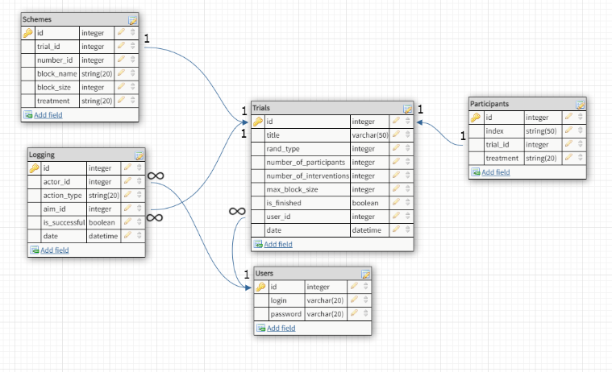
Описание базы данных
Notes:
Основными задачами учебно-методического управления являются:
организация учебного процесса вуза;
координация учебной и организационно-методической работы ППС университета
мониторинг образовательного процесса и обеспечение использования его результатов для принятия управленческих решений
координация работы в отношении контингента обучающихся
в соответствии с задачами управление выполняет следующие функции:
организация и планирование учебного процесса
координация деятельности факультетов и других учебных подразделений по организации учебного процесса
организация по составлению расписаний занятий и промежуточной аттестации
организационно-методическое и информационное обеспечение подготовки и реализации процедур лицензирования и аккредитации образовательных программ и СибГУТИ как образовательного учреждения
организационная работа по планированию и проведению практик
организационная работа ГЭК
обеспечение учебного процесса учебно-методической документацией
контроль использования аудиторного фонда, его оптимизация.
Так как решение о государственной аккредитации принимается в отношении укрупненных групп специальностей и направлений подготовки состав факультетов представлен в следующем составе…

Slide 9

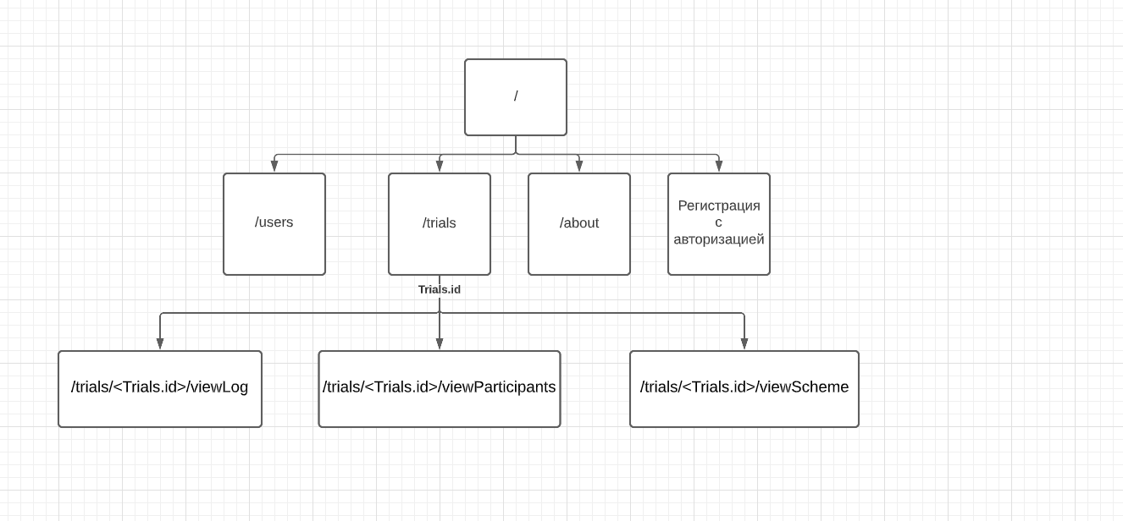
Поведение неавторизованного пользователя

Slide 10
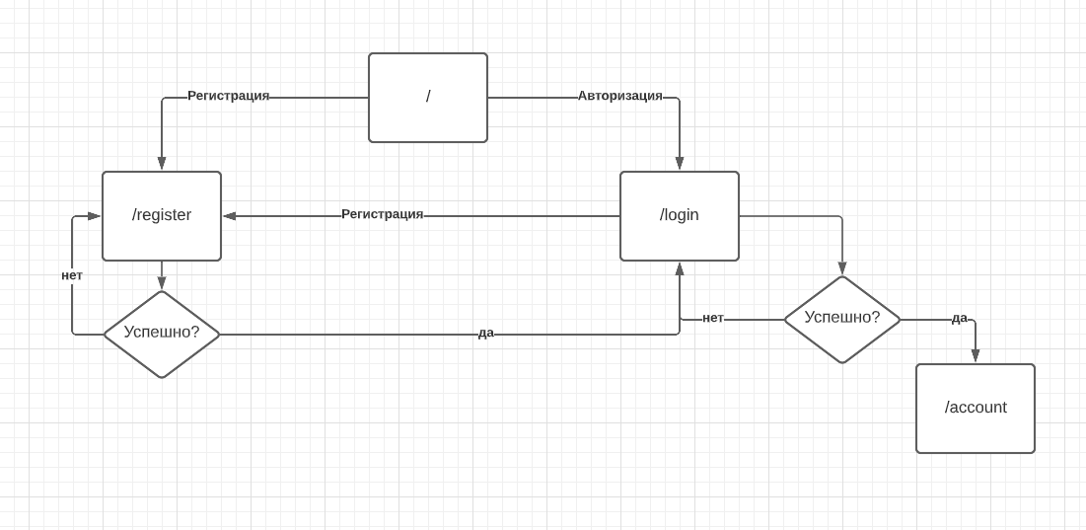
Поведение пользователя при регистрации/авторизации

Slide 11
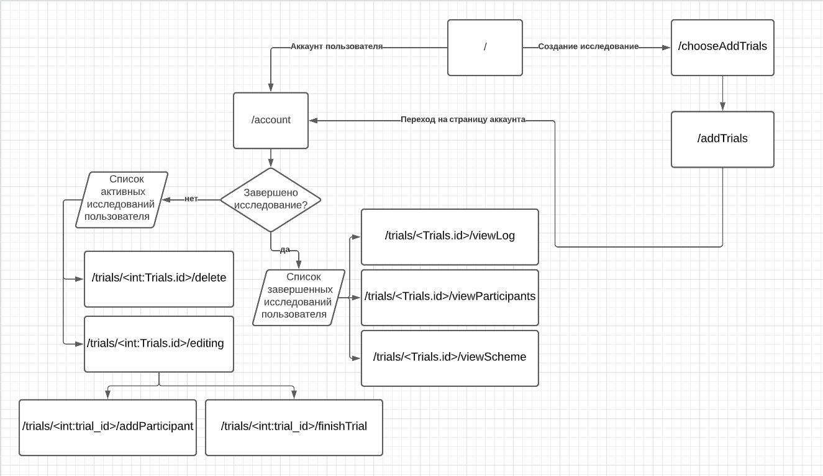
Поведение авторизованного пользователя

Slide 12

Примеры интерфейса

Slide 13
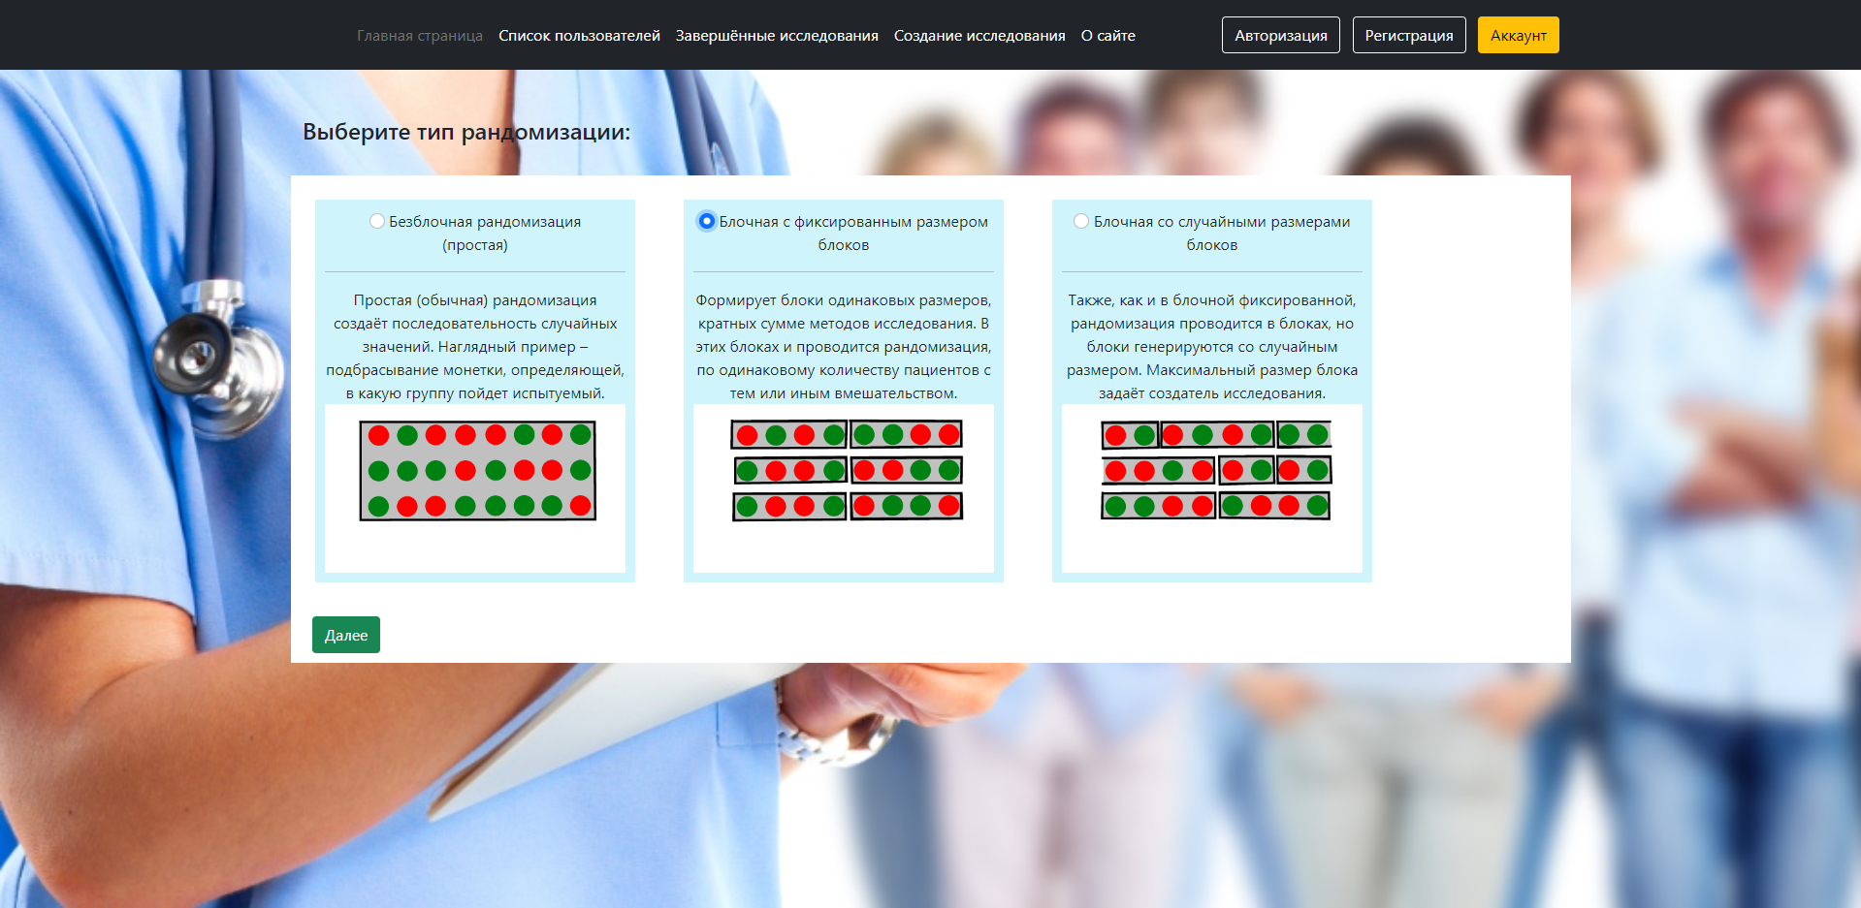

Slide 14


Slide 15


Slide 16


Slide 17


Slide 18
Заключение
Разработано функциональное веб-приложение для распределения пациентов в группы при проведении РКИ.

Slide 19

Спасибо за внимание

